Slide 1
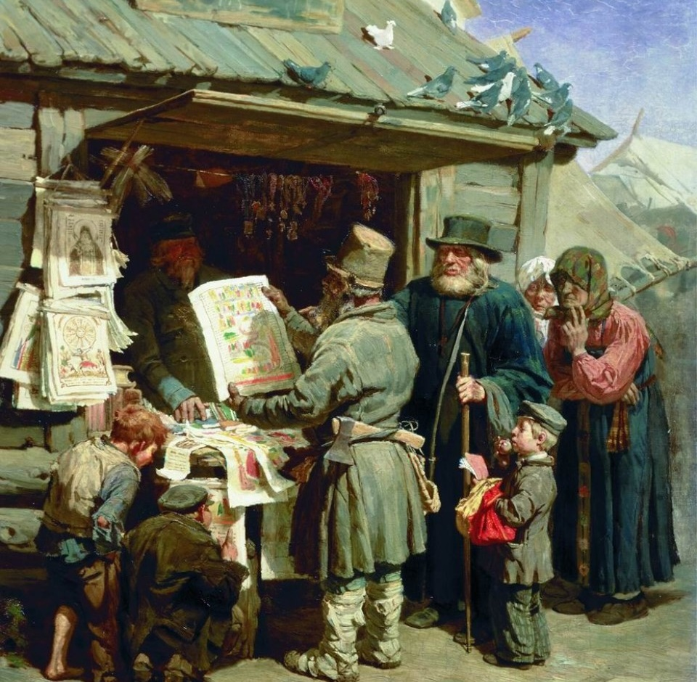
Культурное пространство империи в первой половине XIX века.
Наука
и образование

Slide 2
На территории Эрмитажа несут службу коты.

Slide 4
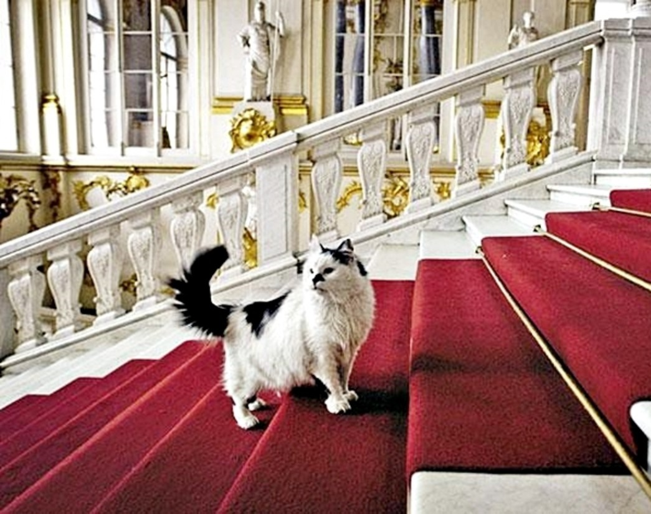
Эрмитажные коты
Существует легенда, что эрмитажные коты ведут свою историю от кота Василия, привезённого Петром I в старое здание Зимнего дворца.

Slide 5
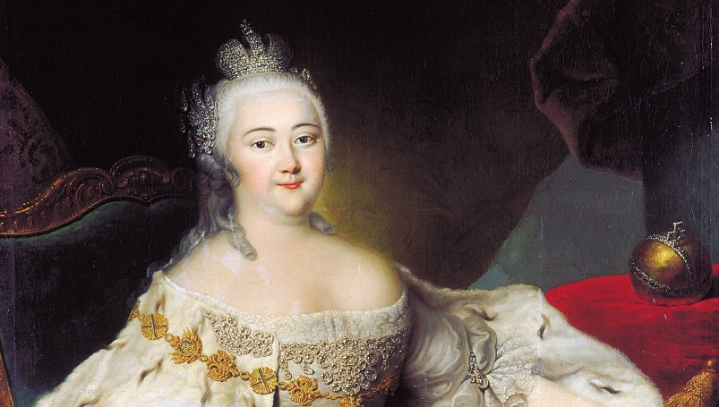
Императрица Елизавета Петровна в 1745 году издала «Указ о высылке
ко двору котов».

Slide 7
Вопросы занятия
1
Развитие гуманитарных
и естественных наук.
2
Русские путешественники.
3
Система образования.

Slide 8
Культура России
1
2
3
XIX век стал золотым веком русской культуры
Большое влияние оказали Отечественная война
1812 года и Заграничные походы русской армии
В обществе наступили патриотический подъём
и рост национального самосознания

Slide 9
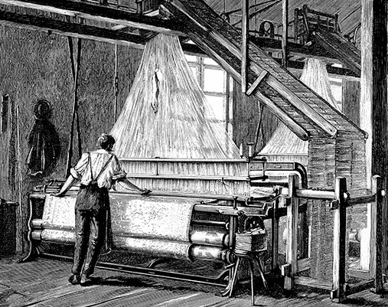
Развитие науки
Промышленный переворот был тесно связан
с развитием науки и техники.

Slide 10
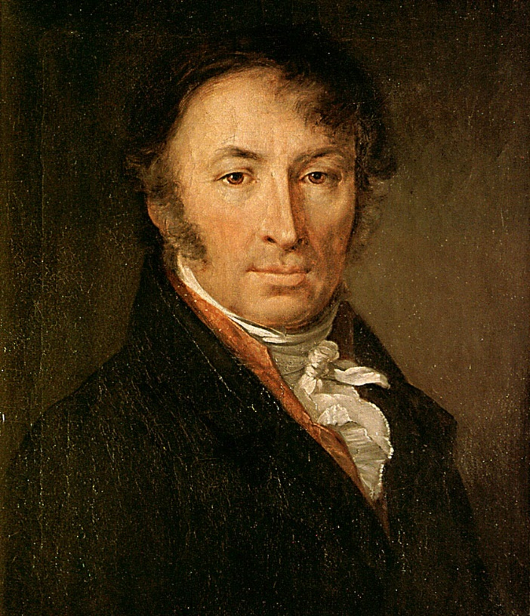
Рост национального самосознания привёл к усилению интереса
к истории.
В 1816 году была издана «История государства Российского»
Николая Карамзина.

Slide 11
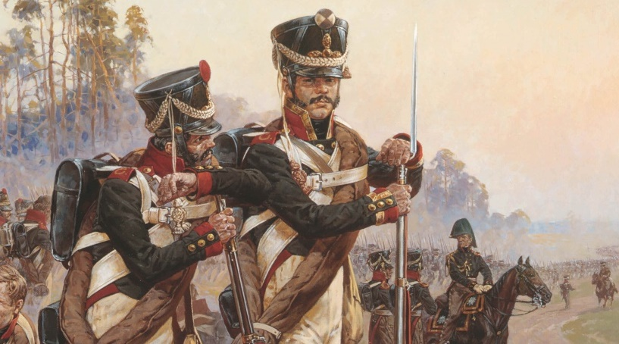
Карамзин стал инициатором
сбора и записи воспоминаний участников событий Отечественной войны 1812 года.

Slide 12
Тимофей Николаевич Грановский
Грановский считал, что мировая история – это путь всех народов к свободе.

Slide 13
Николай Иванович Лобачевский

Slide 14
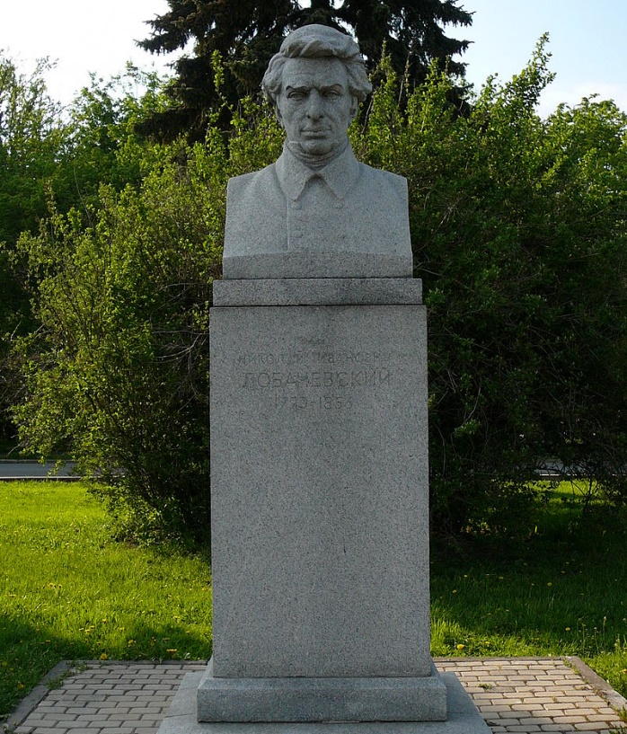
Лобачевский создал геометрическую систему, которую назвали неевклидовой геометрией.
Эта система стала основой математической базы современной физики.

Slide 15
В 1802 году Василий Владимирович Петров продемонстрировал явление электрической дуги.

Slide 16
Борис Семёнович Якоби
Якоби создал несколько электрических двигателей и пишущий телеграф.

Slide 17
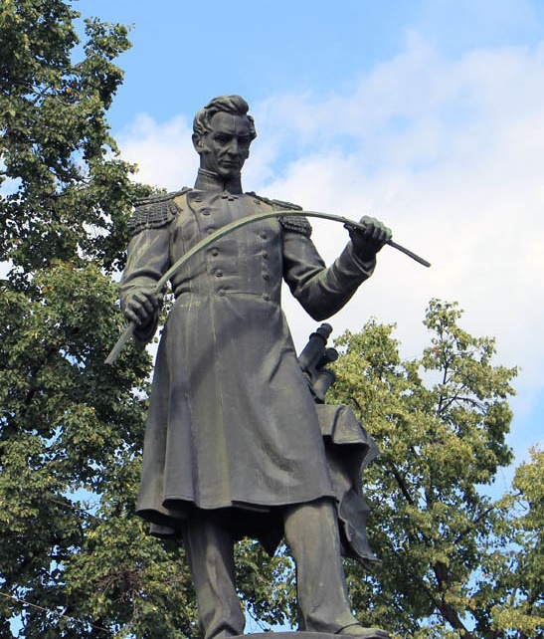
Русский инженер Павел Петрович Аносов изучал способы выплавки стали.
Он стал первым в России, кто использовал микроскоп для исследования структуры стали.

Slide 18
Макет паровоза Черепановых

Slide 19
Николай Иванович Пирогов
Николай Иванович Пирогов заложил основы военно-полевой хирургии.

Slide 20
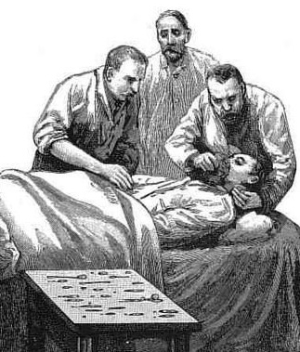
Во время Крымской войны Пирогов стал применять эфирный наркоз при операциях.
Он использовал гипсовую повязку для лечения переломов.

Slide 21
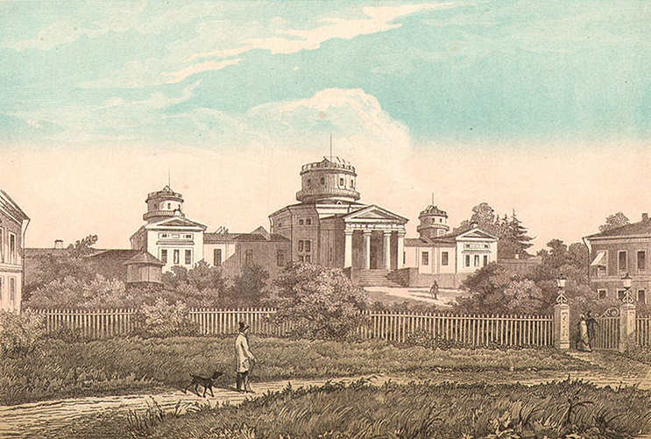
Развитие науки
В 1839 году открылась одна из крупнейших обсерваторий – Пулковская.

Slide 22
Василий Яковлевич Струве

Slide 23
Развитие науки
1
2
3
Крупные предприниматели оказывали материальную поддержку российской науке
За наиболее важные открытия и изобретения Академия наук
присуждала премии
Правительство также выделяло средства
на развитие науки

Slide 24
В XIX веке российские корабли вышли в Мировой океан.

Slide 25
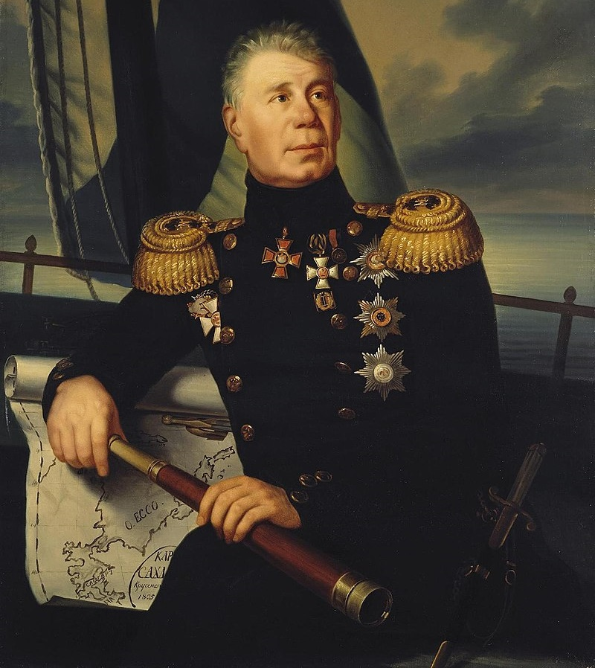
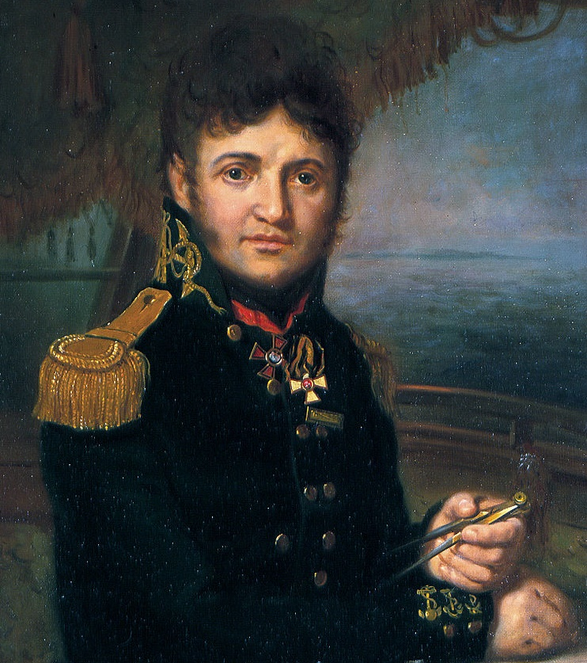
Иван Крузенштерн (слева) и Юрий Лисянский

Slide 26
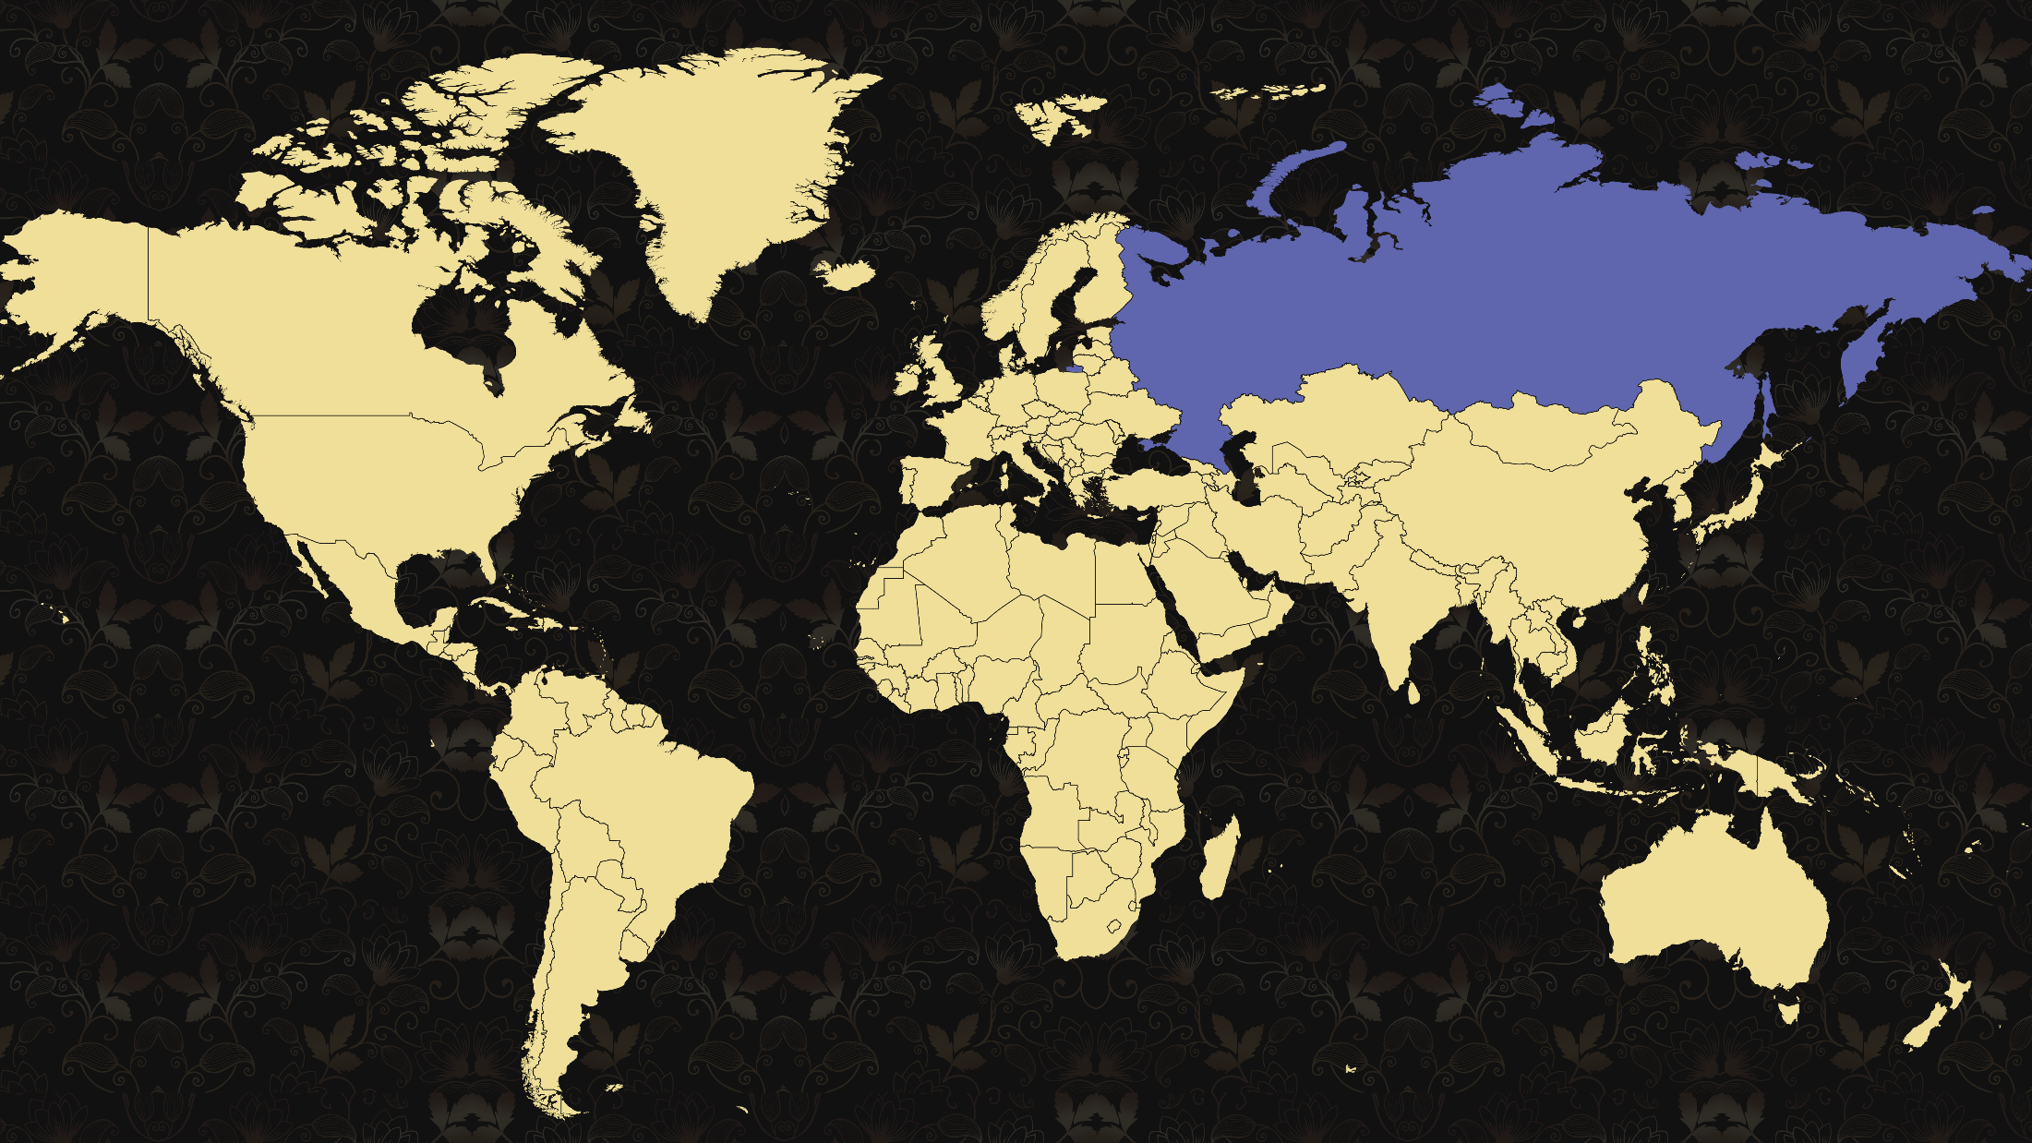
Аляска
Сахалин
Дальний Восток
Алеутские острова
Тихоокеанские острова

Slide 27
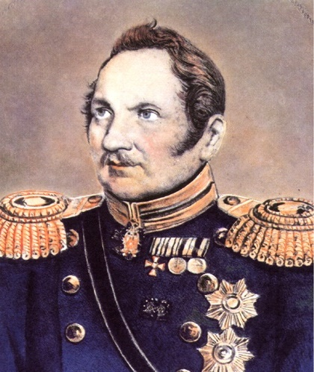
В 1819 году Фаддей Беллинсгаузен возглавил вторую кругосветную экспедицию.
Одной из его задач было
«открытие возможной близости Антарктического полюса».

Slide 28
28 января 1820 года считается
Днём открытия Антарктиды.

Slide 29
В 1821 году Беллинсгаузен подплыл
к самому крупному острову Антарктики и назвал его Землёй Александра I.

Slide 30
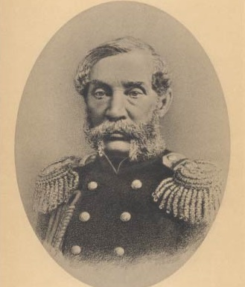
Евфимий Путятин в 1855 году возглавил дипломатическую миссию в Японию.
Он стал одним из первых русских, кто побывал в этой закрытой стране.

Slide 31
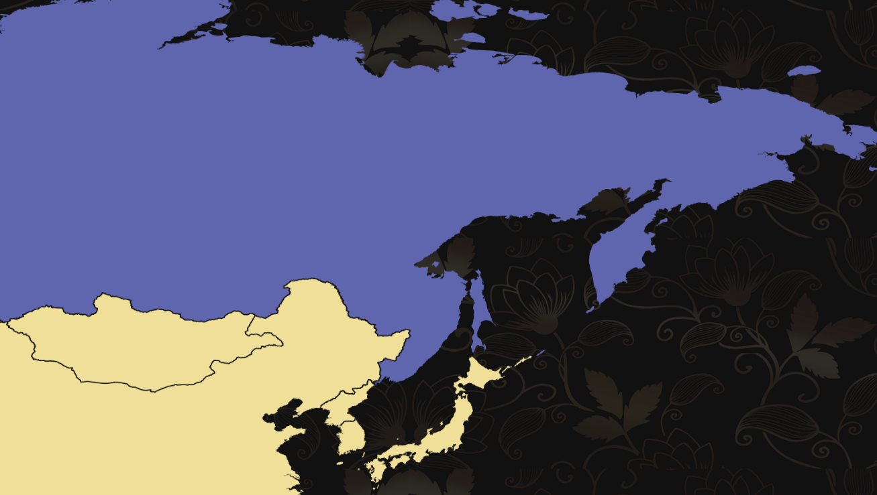
Экспедиция Невельского

Slide 32
Русские путешественники
Стал первым, кто исследовал устье Амура
Геннадий
Невельской
Доказал, что Сахалин является островом, а не полуостровом

Slide 33
1 августа 1850 года Невельской основал поселение Николаевский пост и объявил Амурский край принадлежащим России.
Николаевск-на-Амуре

Slide 34
Русские путешественники
1
2
3
В 1845 году было основано Русское географическое общество
Его задачи – сбор, обработка и распространение географических
и этнографических сведений
о России
Общество оказывало поддержку учёным
и организовывало различные исследовательские экспедиции

Slide 35
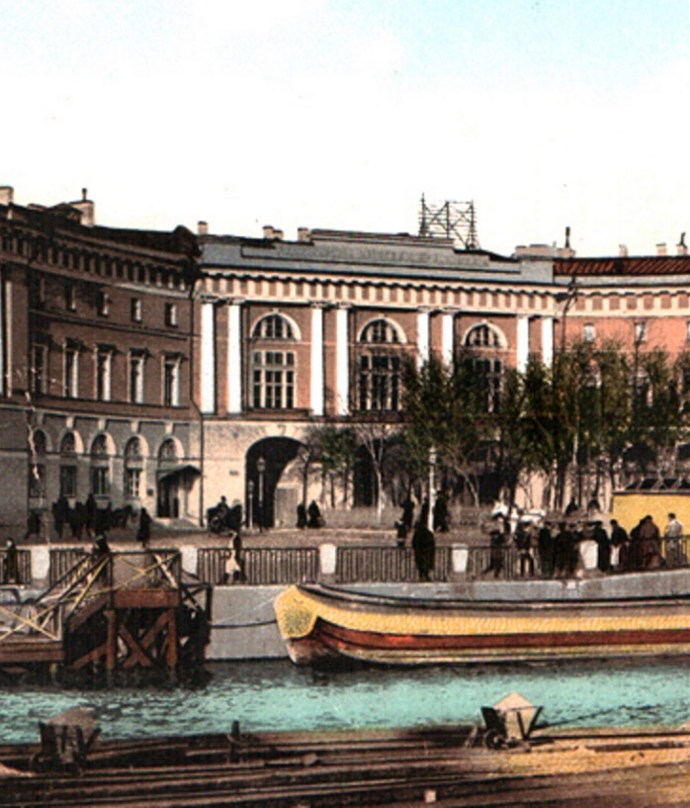
В начале XIX века в России окончательно сложилась система образования.
Для управления ею создали Министерство народного просвещения.

Slide 36
Образование
Губернские города
Гимназии
Уездные города
Уездные училища
Деревни и сёла
Приходские училища

Slide 37
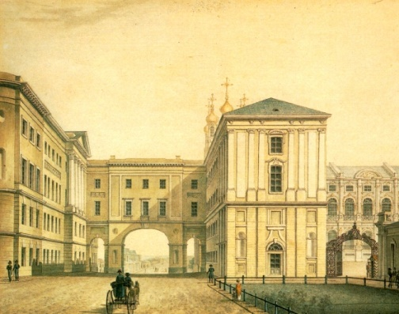
Образование
В 1811 году для дворянских детей открыли Царскосельский лицей. Он стал первым
в России лицеем.

Slide 38
Образование
А. С. Пушкин
Выпускники Царскосельского лицея
П. И. Крузенштерн
М. Е. Салтыков-Щедрин

Slide 39
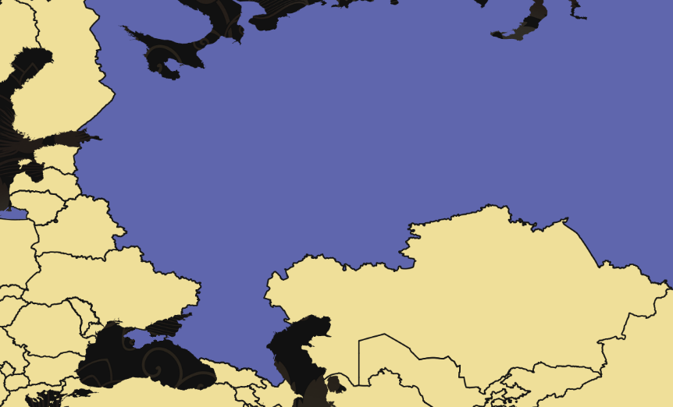
Университеты
Санкт-Петербург
Дерпт
Казань
Вильно
Харьков

Slide 40
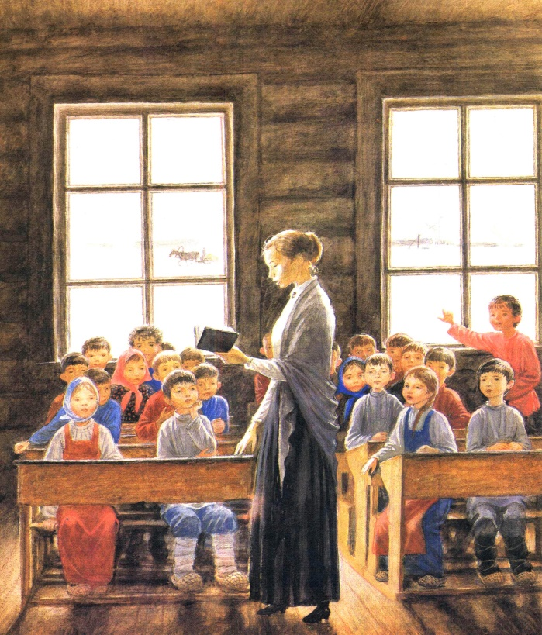
Росла потребность в учителях
для гимназий и училищ.
В Москве и Петербурге работали педагогические институты.

Slide 41
Образование
Больше внимания стало уделяться нравственному воспитанию
В 1820-е – 1850-е годы изменилось отношение правительства
к образовательной политике
Все образовательные учреждения стали сословно-обособленными

Slide 42
Образование
Приходские училища
Дети крестьян
Уездные училища
Дети купцов, мещан и ремесленников
Дети дворян, чиновников и купцов первой гильдии
Гимназии

Slide 43
В 1833 году открыли университет
в Киеве.

Slide 44
Образование
Петербургский практический технологический институт
Были созданы технические образовательные учреждения
Московское ремесленное училище

Slide 45
Издательское дело
Росли тиражи
литературы
Широко известно было издательство Смирдина
Книги издательства
были недорогими
Здесь выпустили более
70 сочинений русских авторов

Slide 46
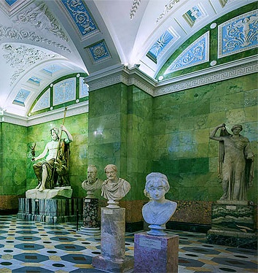
В губернских и уездных городах создавались библиотеки.
В 1852 году был открыт Эрмитаж.

Slide 47
Культурное пространство империи
в первой половине XIX века.
Наука и образование
На развитие русской культуры большое влияние оказали Отечественная война 1812 года и Заграничные походы русской армии.
1
2
Промышленный переворот был тесно связан с развитием науки и техники.

Slide 48
Культурное пространство империи
в первой половине XIX века.
Наука и образование
3
Были совершены первые кругосветные экспедиции.
4
В России открывались гимназии, уездные и приходские училища, университеты.

